Slide 1

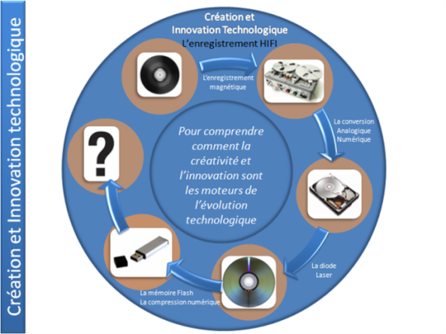



Séminaire National : PARIS 2011
Création et Innovations Technologiques
Au lycée JH FABRE de CARPENTRAS (84)
Académie d’Aix Marseille
Présenté par M. CERATO Gilles IA IPR STI
et M. BRANENX Thierry, professeur certifié

Slide 2
1
Présentation du lycée
2
Etat des lieux de la classe de seconde
3
Systèmes ou thèmes proposés en CIT
4
5
6
Présentation des activités de la cafetière NESPRESSO
Formalisation, Evaluation, Orientation
Et après ?
Plan de l’intervention
1
Séminaire National CIT PARIS 2011
2
3
4
5
6
Notes:
Cliquer sur les boutons de droite ….

Slide 3
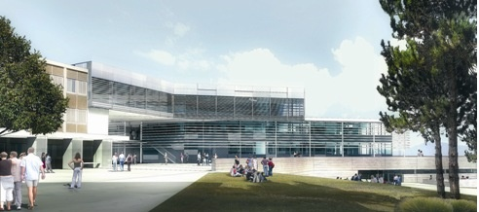
Le lycée JH FABRE
Séminaire National CIT PARIS 2011
Quelques chiffres : 1100 élèves sur 5 Ha de terrain arboré.
120 enseignants
Lycée rénové en 2010 (bâtiments neufs et/ou restructurés)
86 % réussite au BAC dont 91% en S Si et 92 % en STI (stats sur 5 ans)
Remarques : les enseignements de CIT et SI n’ont débuté qu’au 10/01/2011
Seconde
8 divisions
Première
8 divisions
Terminale
IPM
MAI
BTS
ES
L
S (Si et SVT)
STI 2D ITEC
STI2D EE
Notes:
Le lycée JH FABRE est un lycée d’enseignement général et technologique appartenant à la cité scolaire homonyme comprenant : 1 collège (550 élèves), 1 Lycée professionnel (300 élèves) et 1 lycée technique (1100 élèves) ainsi qu’un GRETA pour un total d’environ 2000 élèves et 300 professeurs.
E raison des travaux et de la réhabilitation des salles, nous n’avons pu commencer CIT et SI que le lundi 10 janvier 2011

Slide 4
La classe de seconde
Séminaire National CIT PARIS 2011
8 classes de seconde
CIT
SI
MPS
SEL
Arts visuels
Italien 3
48 élèves dont 13 CIT en classe euro
14 élèves
90 élèves dont 35 SI-CIT et 34 en classe euro
51 élèves
67 élèves
266 élèves
31 élèves

Slide 5
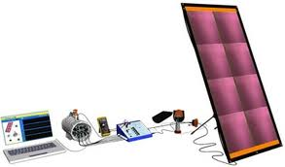
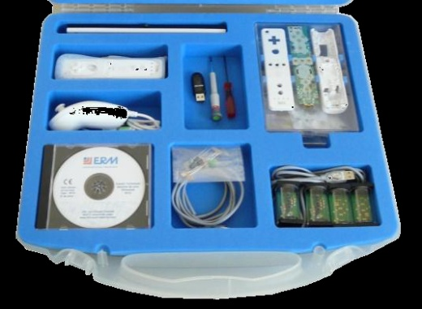
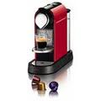
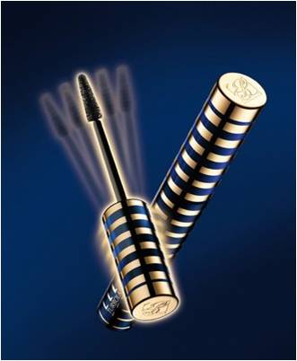
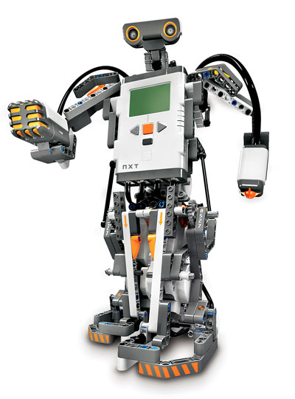
Systèmes et/ou thèmes proposés
Séminaire National CIT PARIS 2011
Problématique : Trouver des supports originaux, pluritechnologiques, proches et intéressants pour les élèves.
La Wiimotte
Générateur solaire autonome ILAND
Cafetière Nespresso
Robot Lego
Mascara vibrant
Notes:
Gorillapod
Sécurité routière : Abs, Airbag, Ceinture de sécurité
Emballages alimentaires : Gobelets HOTSHOT, étiquette RIPESENS, …

Slide 6
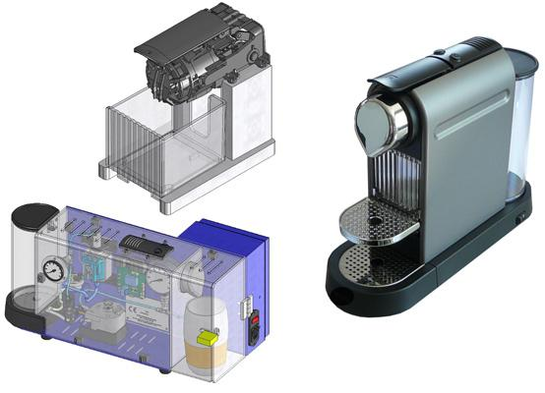
La cafetière NESPRESSO® : KRUPS CITIZ
Séminaire National CIT PARIS 2011
La cafetière didactisée KRUPS Citiz est commercialisée chez ERM automatismes.
Avantages : Système pluritechnologiques
Activités possibles en SI et CIT.
Connu et reconnu par les élèves
Prix accessible
Activités pluridisciplinaires
Notes:
Prix de la cafetière : 2760 euro
Ce produit pluritechnologique (mécanique, électronique, thermo, …) connu et/ou reconnu de tous les élèves permet de découvrir plusieurs technologies.
Certaines activités peuvent être partagées avec un professeur de SES ou PFEG et aussi d’ANGLAIS

Slide 7
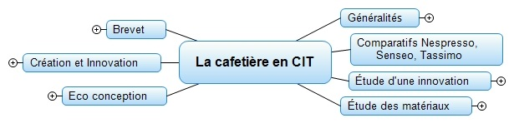
Les activités
Séminaire National CIT PARIS 2011
Notes:
3 Projets disponibles :
eau de ville : Prévoir la suppression du réservoir, pour brancher la cafetière sur le réseau de la ville (utilisation professionnelle)
Porte capsules : A l’emplacement du réservoir, concevoir un porte-capsules
Recyclage : Concevoir un dispositif permettant au particulier de séparer le marc du café de la capsule en aluminium (marc de café utilisé comme engrais et aluminium recyclé)

Slide 8
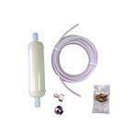
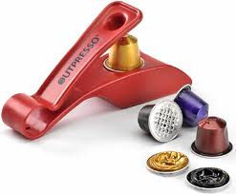
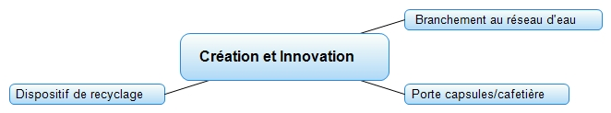
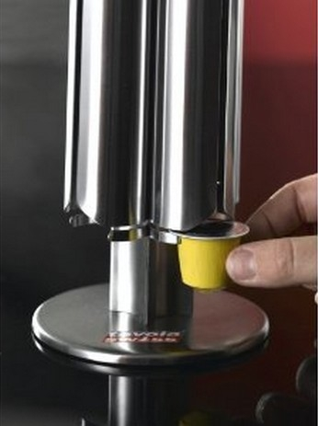
Les projets de création
Séminaire National CIT PARIS 2011
Système OUTPRESSO®
Projet élèves
Porte capsules Nespresso
Nobile Talovaswiss
Notes:
3 Projets disponibles :
Eau de ville : Prévoir la suppression du réservoir, pour brancher la cafetière sur le réseau de la ville (utilisation professionnelle)
Porte capsules : A l’emplacement du réservoir, concevoir un porte-capsules
Recyclage : Concevoir un dispositif permettant au particulier de séparer le marc du café de la capsule en aluminium (marc de café utilisé comme engrais et aluminium recyclé)

Slide 9
Rendu élèves (projet dispositif recyclage)
Séminaire National CIT PARIS 2011
Analyse fonctionnelle :
conformément à la norme NF X50-100
Expression du besoin
Conditions de réalisation : 3 séances de 2 heures en groupe de 4
A qui le produit rend-il service ?
Sur quoi agit-il ?
Utilisateur
Capsules
NOM ?
Recyclor
Dans quel but ?
Recycler les capsules
Notes:
Démarche d’éco conception : Expression du besoin, Fonctions de services, cahier des charges fonctionnels, schémas, modélisation, impact environnementaux, prototypage …

Slide 10
Rendu élèves (projet dispositif recyclage)
Séminaire National CIT PARIS 2011
Fonctions de services
PARTIE GRAPHIQUE
PARTIE DESCRIPTIVE
FP1 : Recycler les capsules de l’utilisateur.
FC1 : Etre actionné manuellement
FC2 : Être esthétique
FC3 : Récupérer le marc de café
FC4 : Guider la capsule
FC5 : Etre stable sur un plan de travail
FC6 : Résister à l’environnement
Utilisateur
Capsules
FC 1
FP 1
FC 4
FC 2
FC 3
Recyclor
FC 5
FC 6
Environnement
Plan de travail

Slide 11
Rendu élèves (projet dispositif recyclage)
Séminaire National CIT PARIS 2011
Cahier des charges fonctionnel
Fonctions | Critères d’appréciation | Niveau | Flexibilité
FP 1 : Recycler les capsules | Capsules Nespresso Utilisateur | Séparation : Marc de café Aluminium Action rapide : 5s | Traces de marc sur l’aluminium ± 2s
FC 1 : Etre actionné manuellement | Utilisateur | Effort maxi de 50 N | ± 10N
FC 2 : Etre esthétique | Utilisateur : Sexe Age Esthétique | Homme - femme 18 - 90 ans Personnel | aucun mini – max
FC 3 : Récupérer le marc de café | Utilisateur | Volume : 10 capsules : 300 * 10 = 3000 mm³ = 3 cm³ | mini
FC 4 : Guider la capsule | Capsule Nespresso | Dimension : Diamètre maxi : 36 mm Diamètre mini : 23.5 mm Hauteur : 29 mm | ± 100 mm³
FC 5 : Etre stable sur un plan de travail | Stabilité | Ne pas chavirer | Aucune
FC 6 : Résister à l’environnement | Température Hygrométrie | 10°C - 50°C 10% - 80% | Min - Max Min - Max

Slide 12
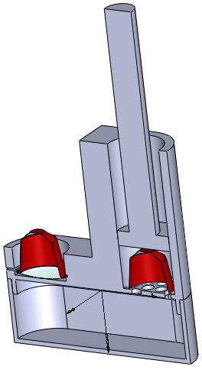
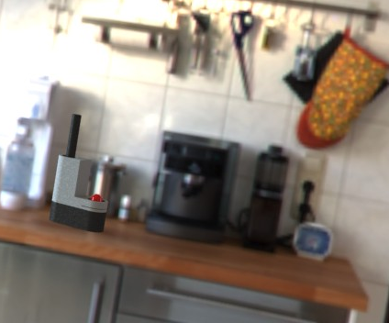
Rendu élèves (projet dispositif recyclage)
Séminaire National CIT PARIS 2011
Le recycleur consiste à séparer le Marc de l’aluminium de la capsule de café.
Dans la chambre 1, on décapite la capsule avec une lame de rasoir.
Dans la chambre 2, on aplatit la capsule pour évacuer le marc de café dans le réservoir, grâce au piston.
Intégration avec Photoview
Notes:
Après quelques schémas papier, le groupe s’est lancé sur Sw pour réaliser leur projet.
J’ai été obligé de les aider car aucun des élèves ne maitriser SW dans ce groupe.
Vous pouvez voir ainsi leur résultat.

Slide 13
Rendu élèves (projet dispositif recyclage)
Séminaire National CIT PARIS 2011
Paroles d’élèves :
« C’était bien, car il a fallut de la recherche, utiliser des logiciels »
« J’aime pas SolidWorks, la pièce était dure à réaliser, par contre j’ai fait le diaporama et c’était bien.»
« J’aime le travail d’équipe, mais l’utilisation de SW ne me plaît pas, je préfère toucher les pièces »
« C’était bien car on a tous donner nos idées et on a tout rassembler pour essayer de réaliser notre œuvre. SW c’est sympa mais dur a bien manipuler »
Les limites de ce projet :
Utilisation de SW
Dimensions des pièces compatibles entre elles
Assemblage du projet
Intégration sur le modèle 3D fourni
Motivation du groupe devant la difficulté de SW
Calcul des impacts environnementaux des matériaux sous SUSTAINABILITY
Prototypage non réalisé

Slide 14
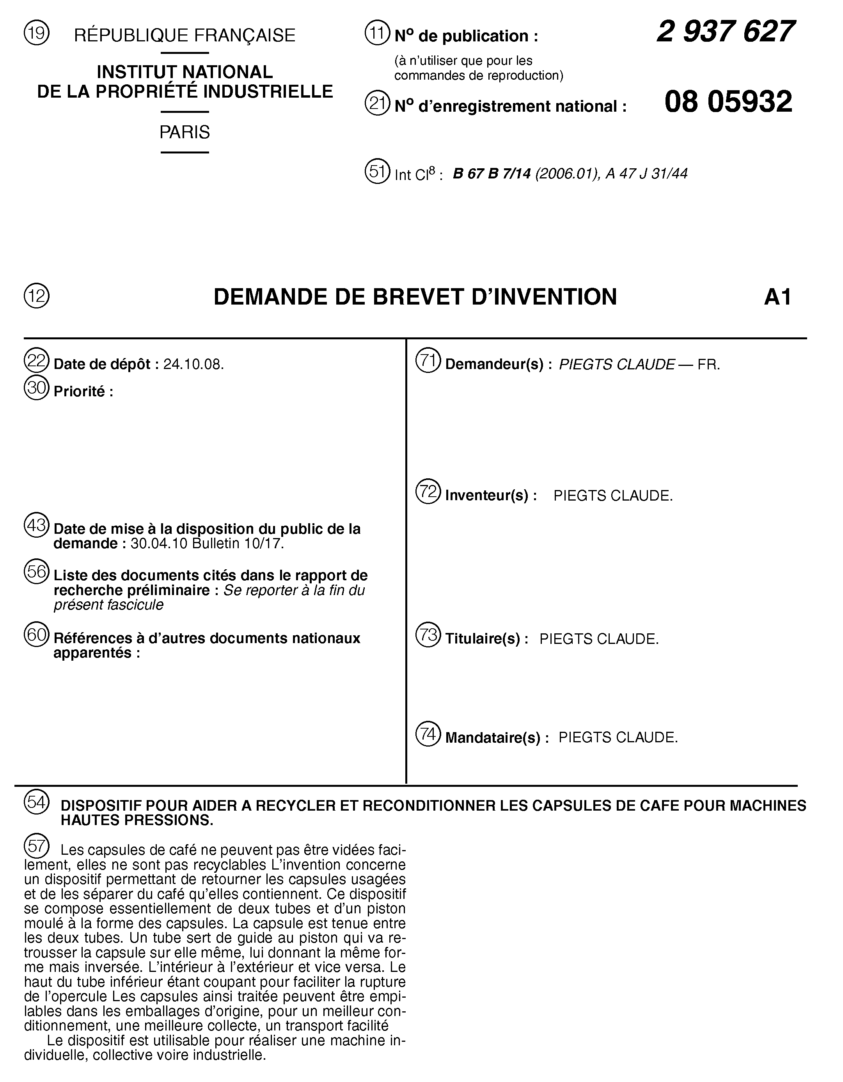
Brevet
Séminaire National CIT PARIS 2011

Slide 15
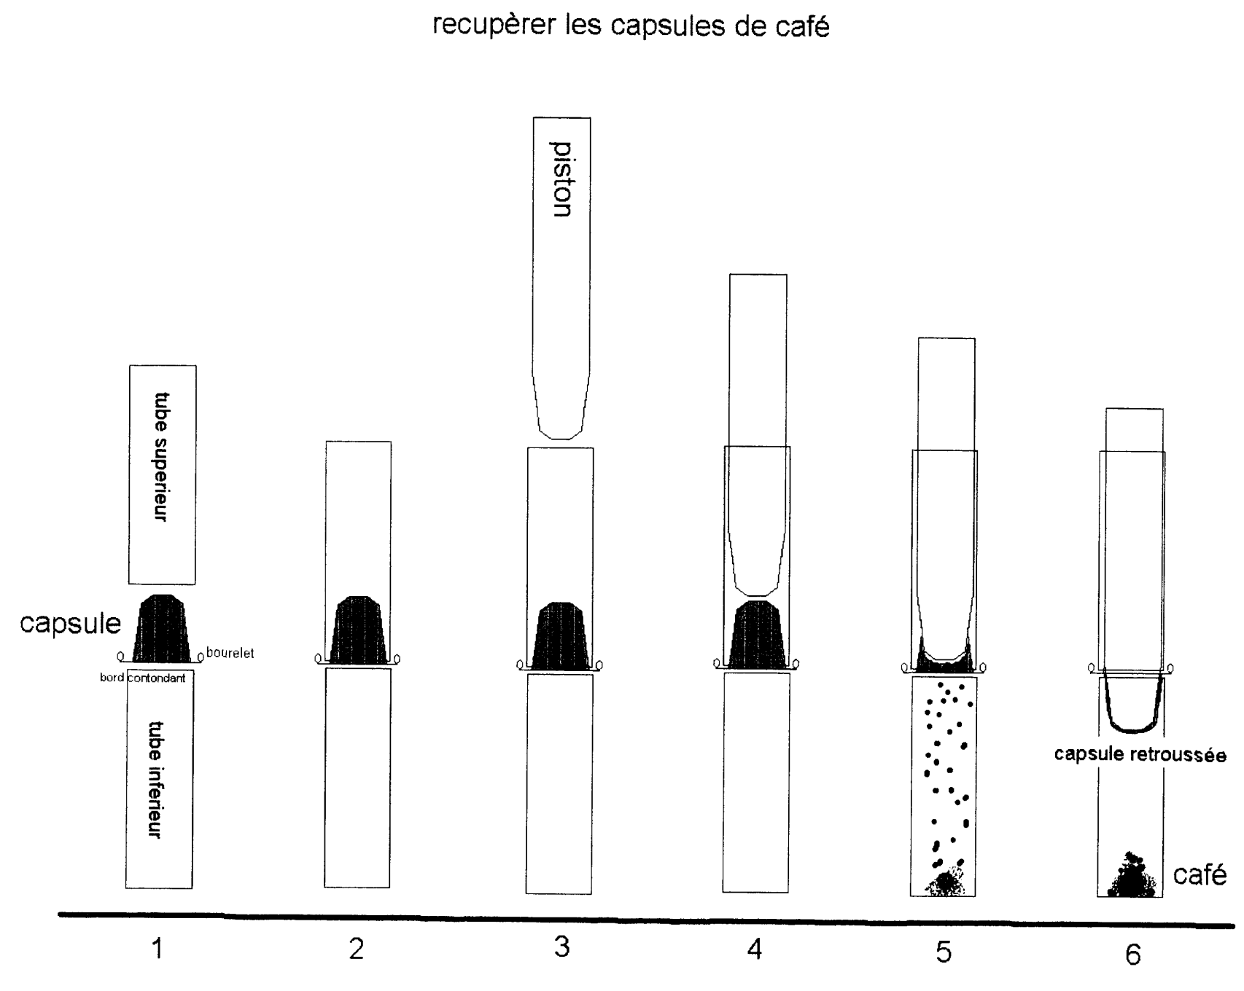
Brevet
Séminaire National CIT PARIS 2011

Slide 16
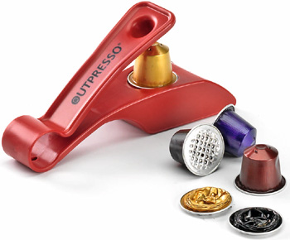
Produit sur le marché
Séminaire National CIT PARIS 2011
OUTPRESSO est un dispositif de séparation de l'aluminium à partir de capsules de café Nespresso
Avec OUTPRESSO vous pouvez maintenant séparer l'aluminium du marc de café qui sera jeté avec les déchets ménagers . L’aluminium étant jeté comme un métal normal (bidons, pots, tubes, etc) dans les points de collecte aluminium/fer.
Prix environ 25 euros

Slide 17
Formalisation, Evaluation, Orientation
Séminaire National CIT PARIS 2011
Problématique : Extraits du rapport n°2011-010, datant de février 2011, de l’inspection générale de l’Education Nationale et de la Recherche à Monsieur le Ministre de l’Education nationale de la jeunesse et de la Vie Associative sur la mise en œuvre de la réforme des lycées d’enseignement général et technologique.
« les enseignements de technologie : de l’exploration à la prédétermination organisée »
« SI et CIT : Un impact difficile à apprécier »
« L’évaluation ne serait possible que par la notation ... »
« … la note ça nous réveille plus, les parents regardent les notes ... »
« c’est mieux sans pression avec une appréciation générale »

Slide 18
Formalisation, Evaluation, Orientation
Séminaire National CIT PARIS 2011
Formaliser (définition Larousse) : Formuler avec précision
Pourquoi ? Poser un objectif précis à chaque activité.
Pour qui ? Elèves, Parents, Inspection
Evaluer (définition Larousse) : Déterminer la valeur de quelque chose.
Pourquoi ? Proposer aux élèves une photo de leur progression et/ou de leurs compétences.
Pour qui ? Elèves, Parents, équipe pédagogique, équipe de direction
Orienter (définition Larousse) : Choisir pour quelqu’un telle voie professionnelle ou telles études.
Pourquoi ? Aider l’élève à établir son futur projet, parcours scolaire …
Pour qui ? Elèves, Parents, équipe pédagogique, équipe de direction.

Slide 19
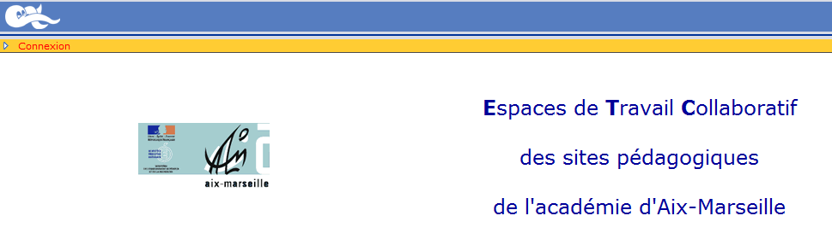
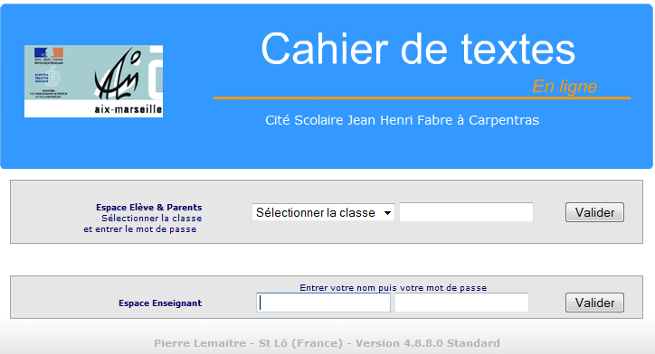
Formalisation, Evaluation, Orientation
Séminaire National CIT PARIS 2011
Elèves :
1 - Formaliser :
* Site OVIDENTIA : Site INTERNET permettant de mettre en accès libre les activités.
* Cahier de texte en ligne (rappel des activités réalisées)
2 - Evaluer :
* Feuille d’auto-évaluation
3 - Orienter :
* Visite d’entreprise
* Explications STI2D
* Semaine de l’orientation (Forum des métiers …)
* Journées Portes Ouvertes
* Participation aux conseils de classes
* Accompagnement personnalisé

Slide 20
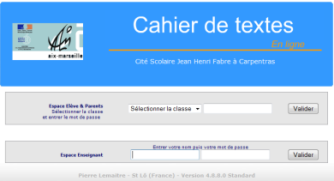
Formalisation, Evaluation, Orientation
Séminaire National CIT PARIS 2011
Parents :
1 - Formaliser :
* Site OVIDENTIA : Site INTERNET permettant de mettre en accès libre les activités.
* Cahier de texte en ligne (rappel des activités réalisées)
* Rencontre parents/profs.
2 - Evaluer :
* …
3 - Orienter :
* Rencontre parents/profs pour leur expliquer les différentes voies scientifiques et technologiques.
* Journées Portes Ouvertes
Notes:
Remarques: En tant qu’enseignant, il me semble à ce jour, avoir perdu le lien avec les parents

Slide 21
Et après ?
Séminaire National CIT PARIS 2011
Les élèves :
Statistiques des avis du conseil de classe du second trimestre :
Sur l’ensemble des secondes seulement 6% des élèves ont un accord favorable pour une STI2D et 7% pour la filière SSi.
Seulement 15 % des élèves ayant suivi CIT et/ou Si ont eut un accord favorable pour STI2D et 16 % pour SSi
Il y avait à ce moment là encore (toutes orientations confondues) 23% d’avis réservé et 12% d’avis défavorable.
Ces chiffres tendent à s’inverser en fin d’année, car sur mon groupe 40% des élèves désirent faire une STI2D (sondage du 12/04/11) contre seulement 7% au début de l’enseignement d’exploration (rappel début des cours de CIT et SI le 10 janvier 2011)
Un aperçu global ne sera possible qu’après les conseils de classes du troisième trimestre.

Slide 22
Et après ?
Séminaire National CIT PARIS 2011
Le système:
La cafetière a intéressé les élèves, car ils se la sont appropriée de suite en terme d’image.
Elle permet de découvrir différentes notions techniques et est très facilement transposable en STI2D (pédagogie existante).
De plus pour STI2D ITEC, un comparatif entre cette cafetière et une cafetière éco conçue est possible, car la dernière de chez NESPRESSO est éco conçue (communication par la marque sur ce sujet).
Elle permet donc de faire découvrir les systèmes susceptibles d’être étudiés dans les filières STI2D et SSi

Slide 23
Séminaire National CIT PARIS 2011
Merci de votre attention …
FIN

Slide 24
Fiche d’auto évaluation…
Séminaire National CIT PARIS 2011
Evaluation | Séance 1 Sujet : ___________ |  |  |  |  |  |  |  | Séance 2 Sujet : ___________ |  |  |  |  |  |  |  | Séance 3 Sujet : ___________ |  |  |  |  |  |  |  | Séance 4 Sujet : ___________
 | Auto-éval |  |  |  | Prof |  |  |  | Auto-éval |  |  |  | Prof |  |  |  | Auto-éval |  |  |  | Prof |  |  |  | Auto-éval |  |  |  | Prof
Individu | A | B | C | D | A | B | C | D | A | B | C | D | A | B | C | D | A | B | C | D | A | B | C | D | A | B | C | D | A | B | C | D
Autonomie
Recherche
Tri des informations
Motivation
Dans le groupe | A | B | C | D | A | B | C | D | A | B | C | D | A | B | C | D | A | B | C | D | A | B | C | D | A | B | C | D | A | B | C | D
Participation
Communication
Travail de synthèse
Mettre une croix dans la colonne auto-évaluation considérée :
A : Très bien
B : Bien
C : Moyen
D : Insuffisant
NOM : ______________________________________

